Slide 1
睡眠剥夺通过小胶质细胞吞噬突触损害记忆巩固
文献汇报 · Journal Club
原文 Sleep deprivation impairs memory consolidation via microglial synapse engulfment
出处 示例作者等，期刊名称，2026（示例论文）
汇报人 XXX 日期 2026 年 X 月 X 日
Notes:
【这一页】20 秒：报出文献题目、期刊和年份。中文译题方便大家快速理解，原文题目保留在下方。
SciDraw AI 科研模板 · sci-draw.com · 示例版：示例论文为虚构，仅用于演示每页的写法。

Slide 2
文献汇报怎么用这套模板
使用说明 · 本页放映时自动隐藏
1 时长与页数
2 原文图片
组会文献汇报一般 20–30 分钟，12–16 页。逐图解读占一半时间，不要把摘要逐句翻译一遍。
逐图解读页左侧的示意图表请换成原文截图，并在图下注明来源；不要把原文图片改画后当成自己的结果。
3 评价而不复述
4 落到本组
“证据强度”“亮点与局限”两页决定这次汇报的质量：说清哪些结论证据充分、哪些还只是推测。
最后两页写“对我们的启示”和“讨论问题”，组会讨论才有抓手。
Notes:
本页为使用说明，已设为隐藏幻灯片，读完可以删除。
SciDraw AI 科研模板 · sci-draw.com · 示例版：示例论文为虚构，仅用于演示每页的写法。

Slide 3
文献基本信息与选读理由
01 文献概况
项目 | 内容
期刊与年份 | 期刊名称，2026（示例）
研究团队 | 示例作者等，XX 大学神经科学研究所
研究对象 | 小鼠；海马 CA1 区
主要方法 | 睡眠剥夺模型、突触标记成像、行为学测试
为什么选这篇
1．与本组“睡眠与突触可塑性”课题直接相关。
2．提出了一个可检验的细胞机制：小胶质细胞吞噬突触。
3．突触定量方法可以直接借鉴到我们的实验。
Notes:
【这一页】1 分钟：右侧“为什么选这篇”最重要——它决定大家接下来用什么角度听。
SciDraw AI 科研模板 · sci-draw.com · 示例版：示例论文为虚构，仅用于演示每页的写法。

Slide 4
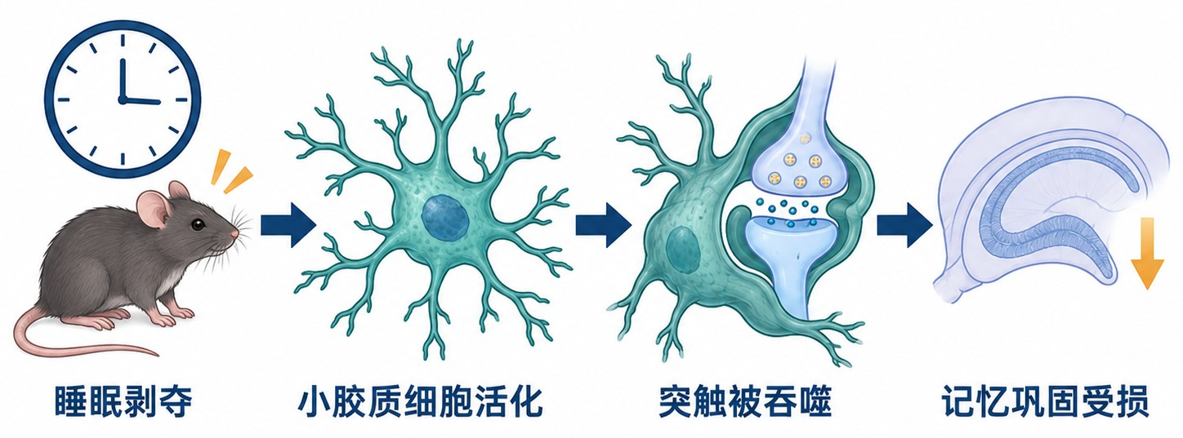
研究背景：睡眠不足为什么会损害记忆？
02 研究问题
已知
睡眠剥夺会削弱记忆巩固，并伴随海马突触数量下降。
未知
突触减少是“生成变少”还是“被主动清除”？由哪类细胞完成？
本文的问题
小胶质细胞吞噬突触，是否是睡眠剥夺损害记忆的原因？
图 1 本文提出的假设示意（汇报人绘制，非原文图）
✦ 用一张示意图讲清文章的假设，提示词已预填。 打开 SciDraw AI →
Notes:
【这一页】1.5 分钟：用“已知 → 未知 → 本文的问题”三步把听众带进这篇文章。
【提示】自己画的示意图要标明“汇报人绘制”，和原文图片区分开。
【插图提示词】示例图就是用下面这段提示词生成的。点图下方链接会自动填好：
绘制一张研究背景示意图，说明“睡眠剥夺可能通过小胶质细胞吞噬突触影响记忆巩固”，扁平矢量风格，白色背景，深蓝、青绿配色，少量琥珀色强调。从左到右四步，用深蓝色箭头连接：①“睡眠剥夺”，画一个时钟和睁眼的小鼠；②“小胶质细胞活化”，画一个伸出突起的小胶质细胞；③“突触被吞噬”，画小胶质细胞包裹一个突触；④“记忆巩固受损”，画一个海马体轮廓和向下的箭头。每个标签只出现一次，使用简体中文，图中不要写标题。
SciDraw AI 科研模板 · sci-draw.com · 示例版：示例论文为虚构，仅用于演示每页的写法。

Slide 5
研究设计：从相关到因果的三步
02 研究问题
现象
Figure 2
干预
Figure 3
验证
Figure 4
睡眠剥夺 6 h 后，海马突触密度下降，小胶质细胞内突触蛋白增多
抑制小胶质细胞吞噬后，突触丢失与记忆受损均被部分逆转
只激活小胶质细胞吞噬、不剥夺睡眠，也能诱导记忆下降
逻辑 先证明“相关”，再用干预证明“必要”，最后用独立操作证明“充分”。
Notes:
【这一页】1 分钟：把整篇文章的实验逻辑讲清楚，后面逐图解读就是在填这张表。
SciDraw AI 科研模板 · sci-draw.com · 示例版：示例论文为虚构，仅用于演示每页的写法。

Slide 6
现象：睡眠剥夺后突触变少，而小胶质细胞“吃进”了更多突触
03 逐图解读 · Figure 2
看什么
突触密度和小胶质细胞内突触蛋白两个指标，均以对照组为 100%。
关键对比
睡眠剥夺组突触密度下降约 22%，而小胶质细胞内突触蛋白增加约 60%。
说明了什么
突触减少与小胶质细胞吞噬同时发生，但此时还只是相关。
证据强度 中：相关性证据
示意：此处换成原文 Figure 2 截图，并注明“图片来源：作者，期刊，年份”。
✦ 想把原文数据重新画成统一风格的图？可以在 SciVis 中出图。 打开 SciVis →
Notes:
【这一页】2 分钟：按右侧“看什么 → 关键对比 → 说明了什么”三步读图，最后给出证据强度。
【提示】左侧示意图表只用于展示版式，请换成原文 Figure 2 截图，并注明来源。
SciDraw AI 科研模板 · sci-draw.com · 示例版：示例论文为虚构，仅用于演示每页的写法。

Slide 7
干预：抑制吞噬后，记忆受损被部分逆转
03 逐图解读 · Figure 3
看什么
三组小鼠在 5 天训练中的正确率变化。
关键对比
睡眠剥夺组第 5 天正确率约 60%；抑制吞噬后回升到约 78%，接近对照组。
说明了什么
小胶质细胞吞噬是睡眠剥夺损害记忆所“必要”的环节之一。
证据强度 较强：干预证据
示意：此处换成原文 Figure 3 截图，并注明“图片来源：作者，期刊，年份”。
✦ 想把原文数据重新画成统一风格的图？可以在 SciVis 中出图。 打开 SciVis →
Notes:
【这一页】2 分钟：这是全文最关键的一张图，注意“部分逆转”——说明还有其他机制参与。
SciDraw AI 科研模板 · sci-draw.com · 示例版：示例论文为虚构，仅用于演示每页的写法。

Slide 8
验证：不剥夺睡眠、只激活吞噬，也能导致记忆下降
03 逐图解读 · Figure 4
看什么
在正常睡眠的小鼠中，用药物单独激活小胶质细胞吞噬。
关键对比
突触密度下降约 19%，记忆测试正确率由 84% 降至 63%。
说明了什么
吞噬增加“足以”诱导记忆受损，支持因果关系。
证据强度 较强，但药物可能脱靶
示意：此处换成原文 Figure 4 截图，并注明“图片来源：作者，期刊，年份”。
✦ 想把原文数据重新画成统一风格的图？可以在 SciVis 中出图。 打开 SciVis →
Notes:
【这一页】1.5 分钟：说完结论后，主动提出药物脱靶的可能——这正是讨论环节的好问题。
SciDraw AI 科研模板 · sci-draw.com · 示例版：示例论文为虚构，仅用于演示每页的写法。

Slide 9
主要结论与证据强度
04 评价
本文结论 | 支撑证据 | 证据强度
睡眠剥夺导致海马突触减少 | Figure 2：突触标记定量 | ★★★
小胶质细胞吞噬是必要环节 | Figure 3：抑制吞噬后部分逆转 | ★★☆
吞噬增加足以损害记忆 | Figure 4：单独激活吞噬 | ★★☆
该机制同样适用于人类 | 讨论部分推测，无直接数据 | ★☆☆
★★★ 证据充分 ★★☆ 证据较强，但有替代解释 ★☆☆ 推测，缺少直接证据
Notes:
【这一页】1.5 分钟：把“文章说了什么”和“数据证明了什么”分开，这是文献汇报最有价值的部分。
SciDraw AI 科研模板 · sci-draw.com · 示例版：示例论文为虚构，仅用于演示每页的写法。

Slide 10
亮点与局限
04 评价
亮点
局限
实验逻辑完整：相关 → 必要 → 充分。
突触定量方法细致，同时统计了突触前、后标记。
行为学与细胞层面证据相互印证。
只使用雄性小鼠，性别差异未知。
吞噬抑制剂与激活剂可能有脱靶效应，缺少遗传学验证。
“部分逆转”说明还有其他机制，文中讨论不足。
Notes:
【这一页】1.5 分钟：局限不是挑刺，而是说清“如果我们来做，会怎么补上这一步”。
SciDraw AI 科研模板 · sci-draw.com · 示例版：示例论文为虚构，仅用于演示每页的写法。

Slide 11
对本组课题的启示
05 启示与讨论
01
02
03
可以借鉴的方法
可以验证的想法
可以补上的空白
突触前、后标记共定位定量，可直接用于我们的睡眠片段化模型。
在我们的模型中检测小胶质细胞吞噬，看是否出现同样的变化。
用小胶质细胞特异性敲除小鼠替代药物，排除脱靶效应。
Notes:
【这一页】1.5 分钟：这一页让文献汇报从“介绍别人的工作”变成“推进我们自己的课题”。
SciDraw AI 科研模板 · sci-draw.com · 示例版：示例论文为虚构，仅用于演示每页的写法。

Slide 12
讨论问题
05 启示与讨论
Q1
“部分逆转”意味着还有哪些机制？我们有办法区分吗？
Q2
药物脱靶的可能性有多大？遗传学实验应该怎么设计？
Q3
这一机制在慢性睡眠不足中是否同样成立？
Notes:
【这一页】停在这一页组织讨论。问题要具体、能回答，最好和本组课题相关。
SciDraw AI 科研模板 · sci-draw.com · 示例版：示例论文为虚构，仅用于演示每页的写法。

Slide 13
谢谢，欢迎讨论！
文献：示例作者等，Sleep deprivation impairs memory consolidation via microglial synapse engulfment，期刊名称，2026
Notes:
【这一页】汇报结束，把原文引用留在屏幕上，方便大家会后查阅。
SciDraw AI 科研模板 · sci-draw.com · 示例版：示例论文为虚构，仅用于演示每页的写法。

Slide 14
补充材料：原文补充图与方法细节
备用页 · 放映时隐藏
放大家可能追问的补充图（Supplementary Figure）或方法细节。
例如：睡眠剥夺方法、统计方法、样本量。
图 S1 （原文补充图，注明来源）
Notes:
【这一页】隐藏页，放映时不出现。被问到方法细节时按页码调出。
SciDraw AI 科研模板 · sci-draw.com · 示例版：示例论文为虚构，仅用于演示每页的写法。

